Slide 1
ELABORACIÓN DE PROCESOS PARA LA IMPLEMENTACIÓN DE UN SISTEMA DE GESTIÓN DE MANTENIMIENTO PARA LOS MOTORES MITSUBISHI MODELO MAN V9V 40/54, EN LA CENTRAL DE GENERACIÓN TÉRMICA GUANGOPOLO; DE LA CORPORACIÓN ELÉCTRICA ESTATAL (CELEC EP)
E S P E
ESCUELA POLITÉCNICA DEL EJERCITO
C A M I N O A LA E X C E L E N C I A
AUTOR: SR. FRANCISCO SALAZAR MONGE.
DIRECTOR: ING. JUAN DÍAZ. CODIRECTOR: ING. ÁNGELO VILLAVICENCIO.

Slide 2
OBJETIVO GENERAL
Elaborar los Procesos para la Implementación del Sistema de Gestión de Mantenimiento para los Motores Mitsubishi Modelo MAN V9V 40/54, en la Central de Generación Térmica Guangopolo; de la Corporación Eléctrica Estatal (CELEC EP).

Slide 3
OBJETIVOS ESPECÍFICOS
Conocer el proceso de Generación Termoeléctrica.
Reconocer las unidades de Generación Termoeléctrica.
Recopilar información de componentes con más susceptibles a fallas.
Analizar los principios básicos del mantenimiento industrial.
Analizar el Sistema de Mantenimiento actual de la Central.
Levantar los procesos de Mantenimiento para la Central.
Realizar formatos de registro de mantenimientos.
Realizar el manual del Sistema de Gestión de Mantenimiento.
Crear la biblioteca documental de la Información Levantada.
Implementar el Sistema de Gestión de Mantenimiento en la Central.
Analizar los resultados obtenidos luego de la Implementación.
Validación del Sistema de Gestión de Mantenimiento en la Central.
Análisis Económico y Financiero.

Slide 4
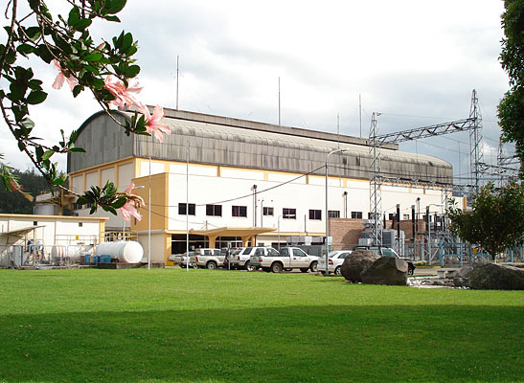
CENTRAL TERMOELÉCTRICA GUANGOPOLO
La Central Termoeléctrica Guangopolo, inició en Abril de 1977, se encuentra ubicada en el sector de la Armenia, parroquia Guangopolo, Cantón Quito, Provincia de Pichincha. Dicha central cuenta con una potencia instalada de 31.2 MW.
La Central cuenta con 7 grupos de generación con motores de combustión interna que consumen residuo de la Refinería Shushufindi para su operación.

Slide 5
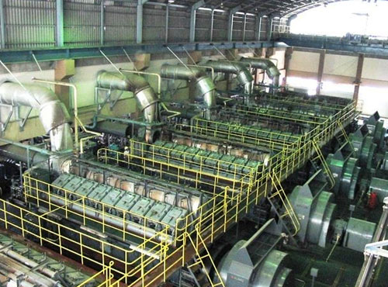
DIAGNOSTICO DE LA CENTRAL TERMOELÉCTRICA GUANGOPOLO
Cuenta con una potencia instalada de 31.2 MW, siendo actualmente la disponibilidad de 15.7 MW como potencia efectiva y 17.4 MW de potencia nominal.
De las Unidades de Generación antes mencionadas, se indica que las que se encuentran en operación son las Unidades N° 1, 3, 4 y 7.

Slide 6
ESQUEMA DE FUNCIONAMIENTO DE LA CENTRAL TERMOELÉCTRICA GUANGOPOLO

Slide 7
UNIDADES DE GENERACIÓN
PRINCIPALES | SECUNDARIOS
COMBUSTIBLE | ACEITE PARA CILINDROS
ACEITE | ACEITE PARA VÁLVULAS
AGUA | ACEITE DE SISTEMA
MARCA | MODELO | RPM | MW | N° UNIDAD DE GENERACIÓN
Mitsubishi MAN | V9V 40/54 | 400 | 5,2 | 1, 2, 3, 4, 5 y 6
Stork Wartsila Diesel | 8SW280 | 900 | 1,92 | 7
MARCA | TIPO | POTENCIA | N° UNIDAD DE GENERACIÓN
Meiden | Brush Less KE- Af | 6500KVA | 1, 2, 3, 4, 5 y 6
AVK | DIDBN 141 K/8 | 6600VAC | 7

Slide 8
SISTEMAS DE LAS UNIDADES DE GENERACIÓN
MOTOR
SIST. DE SUMINISTRO DE COMBUSTIBLE
SIST. DE SUMINISTRO DE ACEITE LUBRICANTE
SIST. DE REFRIGERACIÓN
SIST. DE PRODUCCIÓN DE VAPOR
SIST. DE AIRE COMPRIMIDO

Slide 9
PATIO DE TANQUES

Slide 10
PLANTA DE TRATAMIENTO DE COMBUSTIBLE

Slide 11
ÁREA DE LUBRICANTES

Slide 12
PLANTA DE TRATAMIENTO DE AGUA

Slide 13
ÁREA DE TRATAMIENTO DE AGUA RESIDUAL

Slide 14
TORRE DE ENFRIAMIENTO DE AGUA

Slide 15
PLANTA DE VAPOR

Slide 16
CASA DE MÁQUINAS

Slide 17
BODEGA Y TALLER DE HERRAMIENTAS TALLER MECÁNICO

Slide 18
SUB-ESTACIÓN ELÉCTRICA

Slide 19
UNIDADES DE POTENCIA - GENERACIÓN
DESCRIPCIÓN

Slide 20
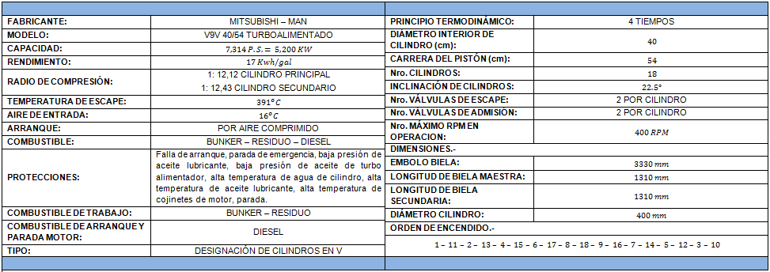
ESPECIFICACIONES DEL MOTOR MITSUBISHI MAN V9V 40/54

Slide 21
ELEMENTOS Y COMPONENTES MAS IMPORTANTES
MOTOR MITSUBISHI MAN V9V 40/54
No | COMPONENTE | No | COMPONENTE
1 | Block de Cilindros | 9 | Válvulas de Escape
2 | Cigüeñal | 10 | Válvulas de Admisión
3 | Cojinetes de Bancada | 11 | Tubos de Escape
4 | Cojinetes de Biela | 12 | Engranes de Distribución
5 | Brazos de Biela | 13 | Inyectores
6 | Émbolo – Pistón | 14 | Bomba de Inyección
7 | Amortiguador | 15 | Camisas de Cilindro
8 | Culata – Cabezote | 16 | Auxiliares

Slide 22
PROCESOS DE CENTRAL TERMOELÉCTRICA GUANGOPOLO
MANTENIMIENTO
MANTENIMIENTO PROGRAMADO
MANTENIMIENTO CORRECTIVO
POR FALLA
POR EMERGENCIA
MAYOR
MENOR
RUTINARIO

Slide 23
CAUSAS DE FALLO DE ELEMENTOS Y COMPONENTES
Las causas de los fallos que se presentan en las Unidades de Generación son producto de:
Acumulación de Carbono.
Falta de Lubricación
Asentamiento Incorrecto de Componentes Mecánicos.
Impurezas en Alojamientos de Válvulas, Inyectores, etc.
Refrigeración no Apropiada en el Motor.
Levas con Excesiva Holgura al momento de su Calibración.
Sellado Inestable en el Anillo de Compresión.
Corrosión debido al Ácido Sulfúrico en superficies que se encuentran en contacto con agua.

Slide 24
EVALUACIÓN DEL SISTEMA DE MANTENIENDO ACTUAL
El cuestionario propuesto contiene 105 preguntas, estas contemplan la evaluación de:
La Excelencia en el Mantenimiento.
El Análisis del Personal del Departamento de Mantenimiento.
El Análisis de los Medios Técnicos Empleados en el Mantenimiento.
El Mantenimiento Preventivo y Plan de Mantenimiento.
La Organización del Mantenimiento Correctivo.
El Análisis del Sistema de Información.
El Análisis de Stock de Repuestos.
El Análisis de Resultados del Labor de Mantenimiento.

Slide 25
EVALUACIÓN DEL SISTEMA DE MANTENIENDO ACTUAL
Estas preguntas cuentan con 4 posibles valores:
“3” si la respuesta a la cuestión planteada es muy favorable.
“2” si la situación es mejorable, aunque aceptable.
“1” si la situación es desfavorable.
“0” si la respuesta es tan desalentadora como para considerar la situación de ese punto un auténtico desastre.
Para obtener la calificación de dicha evaluación se lo calcula mediante la siguiente fórmula:
Este valor expresado de manera porcentual lo podemos llamar Índice de Conformidad.

Slide 26
EVALUACIÓN DEL SISTEMA DE MANTENIENDO ACTUAL
ÍNDICE DE CONFORMIDAD | SISTEMA DE MANTENIMIENTO
%Eval < 40% | Sistema muy deficiente
40 < %Eval< 60% | Aceptable pero mejorable
60 < %Eval< 75% | Buen Sistema de Mantenimiento
75 < %Eval< 85% | El sistema de Mantenimiento es muy bueno
%Eval > 85% | El sistema de Mantenimiento puede considerarse excelente

Slide 27
EVALUACIÓN DEL SISTEMA DE MANTENIENDO ACTUAL
INCONFORMIDADES EN EL SISTEMA DE MANTENIMIENTO
Capacitación al nuevo Personal de Mantenimiento en la Central.
Cierta Inconformidad por el trabajo realizado así como las necesidades del Personal de Mantenimiento que realiza este trabajo en la Central.
No se realizan Análisis a los Fallos Críticos que se presentan en la Central.
El Plan de Mantenimiento no se encuentra orientado a la prevención de Fallos Críticos que se presentan en la Central.
No se cuenta con Procesos de Manteniendo establecidos en la Central.
Los Procesos de Manteniendo establecidos en la Central, no cuentan con la información necesaria para su realización.
El Personal de Mantenimiento no es capacitado de manera correcta acerca en los Procesos de Manteniendo establecidos en la Central.
El Personal de Mantenimiento no cuenta con un Sistema para la consulta de los Procesos de Manteniendo establecidos en la Central.
Los Procesos de Manteniendo establecidos en la Central, no son actualizados periódicamente.

Slide 28
LEVANTAMIENTO DE PROCESOS DE MANTENIMIENTO
Realizada la evaluación del Sistema de Mantenimiento en la Central Termoeléctrica Guangopolo, se ve la necesidad de realizar el Levantamiento de Procesos para el Mantenimiento para los Motores Mitsubishi MAN V9V 40/54.
Los Procesos de Mantenimiento a levantar son:
Mantenimiento Predictivo.
Mantenimiento Preventivo.
Mantenimiento Correctivo.

Slide 29
LEVANTAMIENTO DE PROCESOS DE MANTENIMIENTO
LEVANTAMIENTO DE PROCESOS
ACCIONES DE MANTENIMIENTO | MANTENIMIENTO PREDICTIVO | MANTENIMIENTO PREVENTIVO (OVERHAUL) | MANTENIMIENTO CORRECTIVO
 | Inspecciones Visuales | Menor (3000 Horas) | Fallo
 | Inspecciones Boroscópicas |  | Turbo Compresor
 | Lectura de Indicadores | Intermedio (6000 Horas) | Cilindro
 | Análisis de Aceites |  | Válvula de Admisión
 | Análisis de Agua | Mayor (12000 Horas) | Válvula de Escape
 | Termografía Infrarroja |  | Inyector
 |  |  | Bomba de Inyección
CENTRAL TERMOELÉCTRICA GUANGOPOLO
FRECUENCIA DE ANÁLISIS
Aguas | Combustibles | Aceites Lubricantes | Aceites Dieléctricos | Productos Químicos
2 veces a la Semana. | Combustible de Recepción 1 vez al mes | Aceite usado 1 vez cada 15 días | 2 veces al Año. | Según disposición del Administrador de Contrato.
 | Combustible de Inyección 3 veces a la semana | Aceite Nuevo En cada recepción.

Slide 30
ESPACIO FÍSICO
Sala de Control
Sala de Maquinas
Planta Alta
Planta Baja
Sala de Combustibles
Patio de Tanques Intermedios
Sala de Tratamiento de Agua
Sistema de Enfriamiento

Slide 31
LEVANTAMIENTO DE PROCESOS DE MANTENIMIENTO
PROCESO TECNOLÓGICO
Para el Mantenimiento Predictivo dentro de la Central Termoeléctrica Guangopolo, se levantan los procesos para el Overhaul Mayor de 12.000 Horas, puesto que en este se involucran las Acciones de Mantenimiento de 3.000 y 6.000 Horas de las Unidades en Generación.
Para detallar de mejor manera los Procesos de Mantenimiento para el Overhaul Mayor de 12.000 horas se los clasifico de la siguiente manera:
Parada de Motor
Desmontaje
Desarmado
Limpieza – Análisis – Verificación
Rectificado – Pulido
Armado
Montaje
Arranque del Motor.

Slide 32
LEVANTAMIENTO DE PROCESOS DE MANTENIMIENTO
OVERHAUL
TIPO DE OVERHAUL | HORAS DE GENERACIÓN | ACCIONES DE MANTENIMIENTO
Menor | 3.000 | Válvulas. Turbocargador.
Intermedio | 6.000 | Válvulas. Turbocargador. Cambio de Rines. Revisión de Pistones.
Mayor | 12.000 | Válvulas. Turbocargador. Cambio de Rines. Revisión de Pistones. Enfriador de Aire. Intercambiador de Calor: Aceite de Sistema. Aceite de Turbo. Agua de Válvulas. Agua de Camisas. Limpieza del Generador. Limpieza de la Excitatriz. Auxiliares. Sellos. Rodamientos.

Slide 33
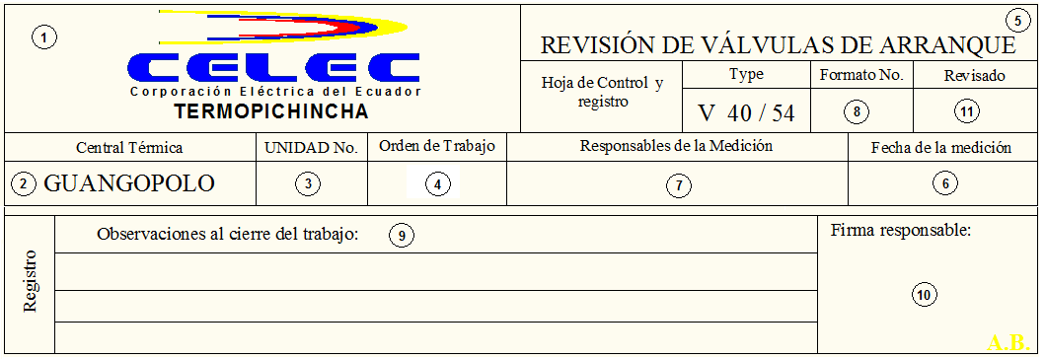
FORMATOS Y REGISTRO DE MANTENIMIENTO
1 | Logo de la Institución CELEC Termopichincha. | 6 | Fecha de Registro de Mantenimiento.
2 | Central Térmica en la Cual se Registra el Formato. | 7 | Responsable a realizar la Medición o Acción de Mantenimiento.
3 | Unidad de Generación a la cual se está efectuando el Mantenimiento. | 8 | Número de Formato de Mantenimiento.
4 | Número de Orden de Trabajo para la Acción de Mantenimiento. | 9 | Observaciones de Medición o Acción de Mantenimiento.
5 | Nombre del Elemento o Componente a realizar el Mantenimiento. | 10 | Firma del Responsable de Medición o Acción de Mantenimiento.
 |  | 11 | Revisado por el Supervisor de Mantenimiento.

Slide 34
IMPLEMENTACIÓN DEL SISTEMA DE GESTIÓN DE MANTENIMIENTO
ORGANIZACIÓN Y CONTROL DEL ÁREA DE MANTENIMIENTO.
JEFE DE CENTRAL
SUPERVISOR DE MANTENIMIENTO
(1)
MECÁNICO
(19)
SUPERVISOR ELÉCTRICO
(1)
SUP. CONTROL Y PROGRAMACIÓN DE MANTENIMIENTO
(1)
ASISTENTE
(1)
ELECTRICISTA
(3)
SUPERVISOR DE OPERACIÓN
(4)
OPERADORES
(24)

Slide 35
IMPLEMENTACIÓN DEL SISTEMA DE GESTIÓN DE MANTENIMIENTO
PROCEDIMIENTOS DEL PARA EL TRABAJO DE MANTENIMIENTO.
PROCEDIMIENTO PARA EL TRABAJO DE MANTENIMIENTO EN LA CENTRAL TERMOELÉCTRICA GUANGOPOLO
Ord. | DESCRIPCIÓN | ENCARGADO/AYUDANTE
1 | Emisión de Orden de Trabajo de Mantenimiento. | Supervisor de Control y Programación de Mantenimiento.
2 | Designación para el Trabajo de Mantenimiento. | Supervisor de Mantenimiento.
3 | Ejecución del Trabajo de Mantenimiento. | Personal Mecánico.
4 | Solicitud de Materiales e Implementos para el Trabajo de Mantenimiento. | Supervisor de Mantenimiento\ Personal Mecánico.
5 | Llenado del Registro de Mantenimiento. | Personal Mecánico.
6 | Entrega de Registro de Mantenimiento. | Personal Mecánico.
7 | Archivado de Registro de Mantenimiento. | Supervisor de Mantenimiento.
8 | Cierre de Orden de Trabajo de Mantenimiento. | Supervisor de Control y Programación de Mantenimiento.

Slide 36
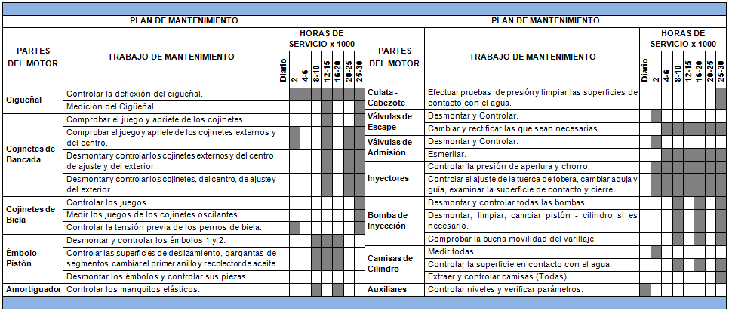
IMPLEMENTACIÓN DEL SISTEMA DE GESTIÓN DE MANTENIMIENTO
CRONOGRAMA DEL TRABAJO DE MANTENIMIENTO.

Slide 37
IMPLEMENTACIÓN DEL SISTEMA DE GESTIÓN DE MANTENIMIENTO
SOFT MANTTER

Slide 38
IMPLEMENTACIÓN DEL SISTEMA DE GESTIÓN DE MANTENIMIENTO
MANUAL DEL SOFTWARE MANTTER PARA EL SISTEMA DE GESTIÓN DEL MANTENIMIENTO
El Manual para el Sistema de Gestión de Mantenimiento, es un documento que describe la forma de ejecutar:
Las actividades técnicas, operacionales y administrativas, utilizadas en el Área de Mantenimiento.
La obtención de procesos y formatos de Mantenimiento de las Unidades de Generación Mitsubishi MAN 40/54 de la Central Termoeléctrica Guangopolo.
Calculo de los Índices de Rendimiento para las Unidades de Generación.

Slide 39
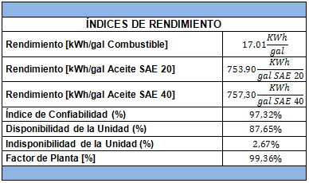
VALIDACIÓN DEL SISTEMA DE GESTIÓN DE MANTENIMIENTO
Para la validación del Sistema de Gestión de Mantenimiento, se considera el cálculo de los Índices de Rendimiento, los mismos que nos darán la pauta para conocer si las acciones de mantenimiento en las Unidades de Generación son las adecuadas. Para ello se tomara a la Unidad de Generación #3, la misma que acaba de salir de los trabajos de Overhaul de 12.000 Horas.

Slide 40
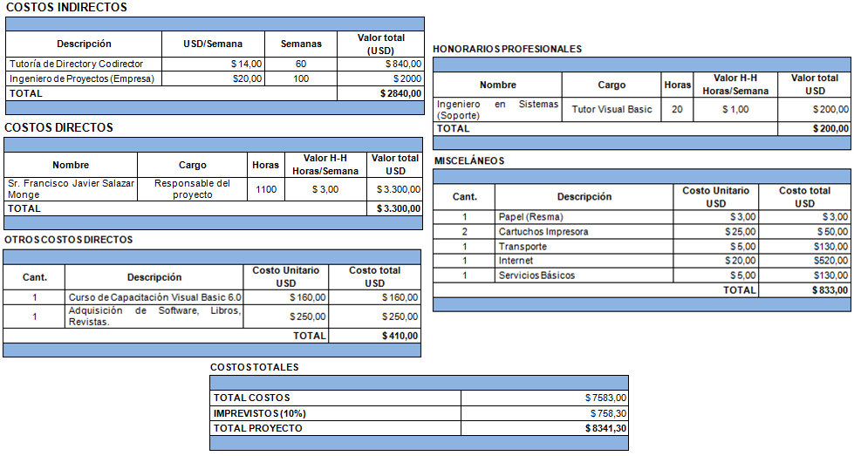
ANÁLISIS ECONÓMICO - FINANCIERO

Slide 41
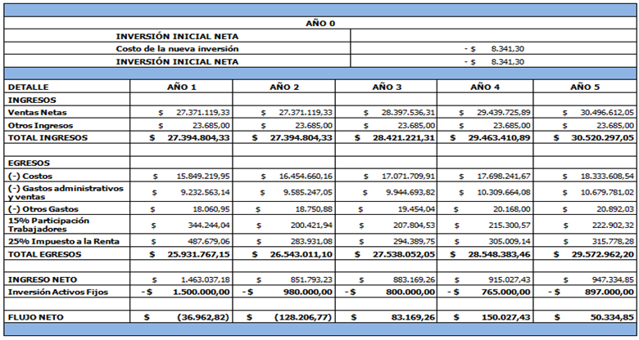
ANÁLISIS ECONÓMICO - FINANCIERO
FLUJO DE CAJA

Slide 42
ANÁLISIS ECONÓMICO - FINANCIERO
TASA DE RENDIMIENTO
VAN - TIR
TASA DE RENDIMIENTO | 5 %
VAN | $ 74.880,05
TIR | 25 %
VAN
El valor del VAN para el proyecto es de $74.880,05, calculado con una tasa de rendimiento del 5%. Debido a que el VAN calculado para el proyecto es positivo, lo que representa que la inversión producirá ganancias por encima de la rentabilidad exigida. El proyecto es aceptable.
TIR
En el caso del presente trabajo de investigación al observar que el TIR del 25% es mayor a la tasa exigida en este caso por la empresa que es del 5%, el proyecto resulta ser aceptable.

Slide 43
CONCLUSIONES
Se ha recopilado la mayor información posible acerca de las Acciones de Mantenimiento, utilizados para realizar la Normalización Técnica de actividades y/o procesos. De igual manera se describen en términos generales el concepto, los tipos e inicios del Sistema de Gestión de Mantenimiento.
Se ha determinado los métodos a ser aplicados para la desarrollar las Acciones de Mantenimiento, los mismos que se encuentran en un sistema estandarizado que ayuda al conocimiento de los mismos provocando una reducción tiempo y la falta de información básica. Se han elaborado formatos para cada tipo de Registro de Mantenimiento.
Se realizo la comprobación, verificación y validación del correcto funcionamiento de las diferentes opciones que ofrece la Aplicación Computacional, siendo satisfactorios los resultados al momento de ser utilizado por el Auspiciante de Proyecto, los mismos que cumplen con los requerimientos técnicos propuestos.

Slide 44
CONCLUSIONES
El uso de la Aplicación Computacional contribuye a la reducción de los tiempos para la ejecución, registro y verificación de las Acciones de Mantenimiento.
El Estudio Económico – Financiero permite observar la inversión durante el desarrollo de proyectos de ingeniería de este tipo, de igual manera permite incrementar en el conocimiento. Dicha inversión resulta ser más rentable que el contratar a empresas encargadas de mejorar la Calidad en Mantenimiento y la adquisición de paquetes computacionales bajo licencias certificadas.
Al obtener indicadores de VAN y TIR positivos en el Estudio Económico – Financiero, se concluye que el proyecto es aceptable.

Slide 45
RECOMENDACIONES
Realizar una invitación a empresas ecuatorianas que envíen a las universidades del país información acerca del desarrollo de proyectos viables, los mismos que puedan ser realizados por jóvenes egresados, logrando de esta manera una incrementar sus conocimientos y obtener profesionales de elite dentro del país.
Se recomienda a las empresas que deseen implementar una Sistema de Gestión de Mantenimiento bajo la Norma PAS 55, soliciten la documentación necesaria así como ayuda de expertos en la materia para obtener resultados positivos y que sean adaptables a las necesidades presentes por dicha empresa.
Se recomienda actualizar los procesos referentes a las Acciones de Mantenimiento, ya que en la generación eléctrica se presentan avances tecnológicos significativos, los mismos que demandan el cambio de equipos y maquinas.

Slide 46
GRACIAS

